Slide 1
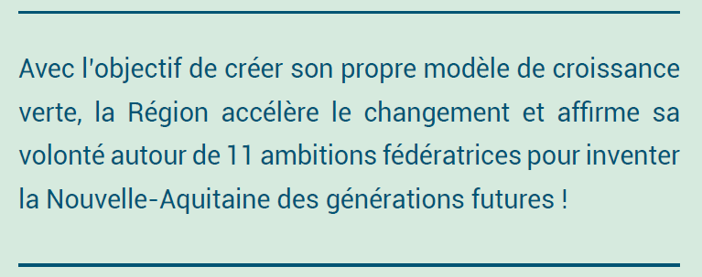

Slide 2
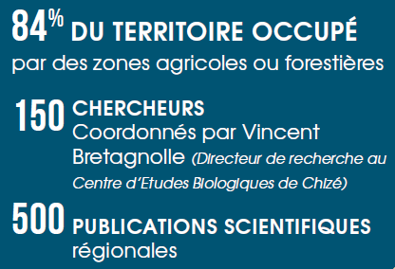
La genèse : une approche scientifique avec les comités AcclimaTerra et ECOBIOSE
ACCLIMATERRA : une initiative régionale unique pour le climat
La Nouvelle-Aquitaine est l’une des régions de France où le réchauffement climatique est le plus marqué :
Hausse des températures de 1,4 °C au cours du XXe siècle
Récurrence des phénomènes extrêmes : canicule, sécheresse, tempêtes, grêle, inondations, etc.
Face à ce constat, la Région a réuni depuis 2010 le comité d’experts scientifiques régional et indépendant AcclimaTerra pour :
Etudier les impacts du changement climatique sur tous les milieux naturels et toutes les activités économiques en Nouvelle-Aquitaine
Fonder l’action publique de lutte et d’adaptation au climat sur une expertise scientifique
ECOBIOSE : la biodiversité en Nouvelle-Aquitaine examinée à la loupe
L’économie de la Région dépend largement de la gestion durable des ressources naturelles et du bon fonctionnement des écosystèmes.
Consciente de l’enjeu que représente la préservation de la biodiversité et des bénéfices offerts aux hommes, la Région a créé en 2017 le comité scientifique régional interdisciplinaire ECOBIOSE. Il évalue l’état et le rôle de la biodiversité dans l’économie et la culture de la Nouvelle-Aquitaine.
Les 1^{ers} résultats d’ECOBIOSE :
La production agricole & sylvicole dépend directement de la diversité des espèces cultivées
La production agricole dépend du rôle indirect de la biodiversité
La biodiversité est impliquée dans l’épuration de l’eau, le stockage du carbone et les cycles bio géochimiques
La biodiversité fournit des services socioculturels
La biodiversité est en déclin dans les écosystèmes de production néo-aquitains

Slide 3
Néo Terra : 11 ambitions pour passer du diagnostic à l’action

Slide 4
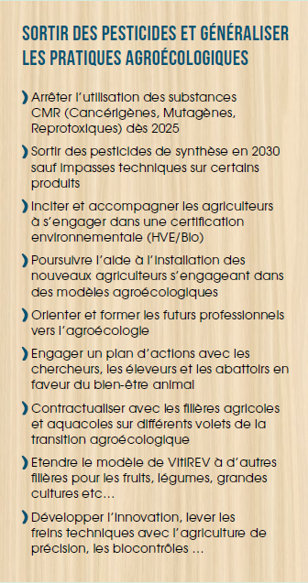
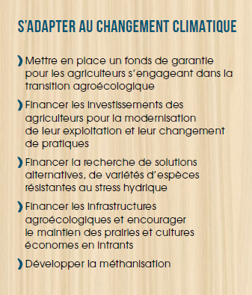
L’agroécologie : réduire l’impact environnemental
La Région Nouvelle-Aquitaine s’engage à développer au plus vite des pratiques agroécologiques qui visent à diminuer les impacts sur l’environnement tout en préservant les ressources.
L’agroécologie intègre diverses pratiques, notamment :
La gestion de l’eau
Le reboisement
La lutte contre l’érosion de la biodiversité
La préservation des sols
L’agroécologie permet ainsi des conditions plus
favorables pour la croissance des végétaux et des
animaux tout en luttant contre les maladies et les
ravageurs.

Slide 5
Relever les défis de l’environnement et du climat : une opportunité pour les entreprises

Slide 6
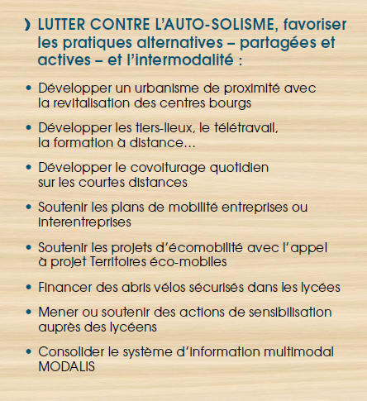
Des mobilités propres pour tous
Le secteur des transports et des mobilités est le 1er consommateur d’énergie fossile et 1er émetteur de gaz à effet de serre de Nouvelle-Aquitaine, avec des conséquences sur le dérèglement climatique et la qualité de l’air.
La voiture étant le premier mode de transport pour les déplacements domicile-travail avec des dépenses contraintes pour les ménages, le report vers des transports collectifs et les modes de déplacement actif sont un enjeu important pour opérer la transition écologique.
Pour accompagner cette transition, plusieurs leviers sont à activer :
La structuration d’une offre de transports collectifs (trains et cars) avec une tarification attractive pour préserver le pouvoir d’achat
Une politique volontariste en faveur du report modal des marchandises vers le ferroviaire, le fluvial et le maritime
Le développement de nouvelles solutions de motorisation comme l’électrique à batterie ou hydrogène, ou le développement des biocarburants comme le bioGNV ou le bioéthanol

Slide 7
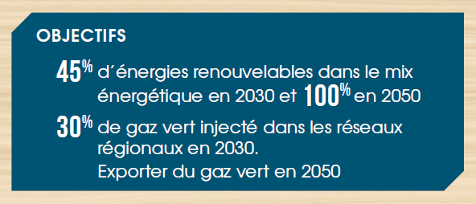
Energies renouvelables : une richesse pour nos territoires
La diversité des ressources naturelles offre à la Nouvelle-Aquitaine un potentiel exceptionnel pour un mix énergétique basé sur les énergies renouvelables (EnR).
Avec une production de 36 000 GWh d’énergies renouvelables, la Nouvelle-Aquitaine couvre aujourd’hui 23% de sa consommation énergétique.
L’objectif est d’atteindre 45 % en 2030 et 100 % en 2050.

Slide 8
Ressources, consommation, déchets : atteindre le cercle vertueux
Au niveau du territoire néo-aquitain, la production de déchets ne cesse d’augmenter. Elle est le résultat d’une consommation linéaire qui intègre peu le fait que les ressources soient limitées.
Une partie importante des déchets produits par les Néo-Aquitains finit en décharge ou en incinérateur. Brûler ou enfouir ces déchets revient à gaspiller les ressources de la planète.
La Région souhaite engager le territoire dans une démarche « zéro déchet »
en actionnant 3 principes :
Prévenir et réduire la production de déchets
Réutiliser et réparer ce qui peut avoir une seconde vie
Composter plutôt qu’éliminer

Slide 9
Biodiversité et espaces naturels : protéger une nature unique
La Nouvelle-Aquitaine est constituée d’un vaste ensemble d’espaces naturels, agricoles et forestiers placés sous influences atlantique, continentale et montagnarde. Cela se traduit par une grande richesse en termes d’espèces animales et végétales présentes sur le territoire.
Cependant, malgré la présence de protections existantes, la biodiversité néo-aquitaine est en déclin car elle est soumise à de fortes pressions :
Fragmentation ou destruction des habitats naturels
Augmentation des surfaces artificialisées
Chaque disparition d’espèces végétales ou animales constitue une perte
sèche pour le patrimoine naturel de la Nouvelle-Aquitaine avec des
incidences importantes sur l’économie du territoire. Limiter l’érosion de la
biodiversité est une priorité de la Région et passe ainsi par la prise en
compte dans les politiques d’aménagement des territoires, de mesures de
gestion et de protection des espaces naturels.

Slide 10
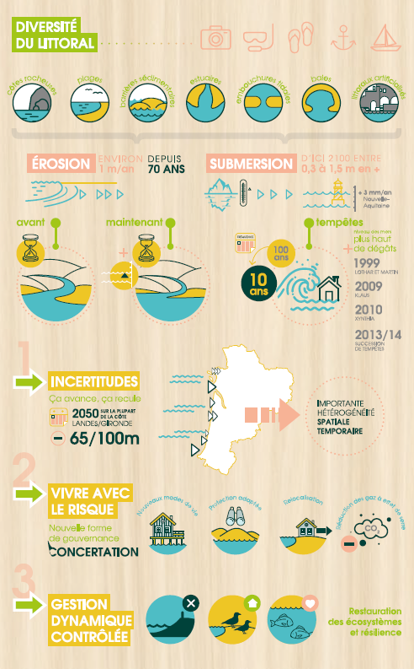
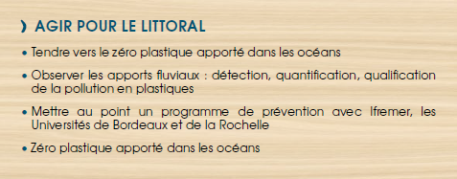
Erosion côtière et submersion marine
Avec ses plages, ses estuaires ou ses côtes rocheuses, les 900 km de littoral de la Nouvelle-Aquitaine offrent des visages très variés mais aussi une vulnérabilité grandissante.
L’ensemble du littoral, tous rivages confondus, est aujourd’hui impacté doublement sous l’effet du changement climatique :
L’érosion côtière s’accélère (recul du trait de côte jusqu’à -65 m estimé en 2050 dans certaines zones)
Les phénomènes de submersion marine s’amplifient (relèvement du niveau de la mer estimé jusqu’à 1,5 m en 2100)
Ces constats imposent à la Région la mise en place de stratégies de protection avec une anticipation de quelques décennies.

Slide 11
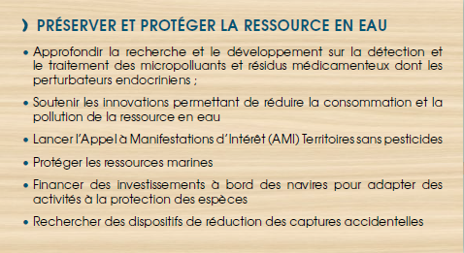
L’eau : source de vie, source d’inquiétudes
Avec 74 000 km de cours d’eau et 3 grands estuaires, les milieux aquatiques sont des éléments clés du patrimoine régional de la Nouvelle-Aquitaine.
Or, la tension sur la ressource s’accroit. On constate chaque année une diminution des moyennes des débits des cours d’eau. Et cette tendance va s’accentuer avec des étiages qui seront plus sévères à la fois en intensité et en durée. La disponibilité de l’eau est déjà menacée et le sera encore davantage dans les prochaines années avec des risques de conflits liés au partage de la ressource.
Citoyens, acteurs du territoire, entreprises, nous sommes tous concernés par les enjeux liés à l’eau !

Slide 12
Préserver les terres agricoles, forestières et naturelles
La Nouvelle-Aquitaine tire une part importante de son attractivité de son caractère naturel préservé, d'une agriculture diversifiée et de la richesse de ses paysages et de ses milieux naturels.
Lutter contre l'artificialisation des terres et l'étalement urbain s'impose aujourd'hui comme une priorité visant à garantir le dynamisme même du territoire néo-aquitain. Le développement régional doit être placé sous le signe de la sobriété foncière, en lien avec le Schéma Régional d'Aménagement et de Développement Durable des Territoires. La Région s'engage également dans la protection des forêt et zones humides dont la protection ou la réhabilitation constitue une solution pour lutter contre les gaz à effet de serre.
Développer et soutenir l’action des PNR, les projets du conservatoire du littoral et des conservatoires des espaces naturels
Préserver les espaces naturels soumis à de fortes pressions foncières et touristiques, par une action foncière ambitieuse
Développer des méthodes efficaces de gestion des espaces forestiers, notamment des expérimentations avec l’ONF et les propriétaires privés volontaires, permettant le renouvellement des forêts et la captation de carbone, ainsi que la mixité des essences pour une meilleure captation carbone
Développer les compétences dans les métiers de la forêt et du bois : lycées professionnels, filière construction, ingénierie de la construction, ingénierie agronomique…
Conforter le dynamisme et l’attractivité des territoires forestiers : tourisme vert dans les Landes, le PNR des Millevaches, le lac de Vassivière…
Préserver la forêt et les zones humides pour la séquestration de carbone
FAIRE DES FRICHES UNE OPPORTUNITÉ DE SOBRIÉTÉ FONCIÈRE ET DE DÉVELOPPEMENT ÉCONOMIQUE
Dépolluer les friches industrielles et commerciales pour développer la ville et maîtriser l’étalement urbain
Développer une ingénierie de rénovation des bourgs et centres-villes (notamment des communes rurales) plutôt que l’extension périphérique de nouvelles zones à urbaniser
Développer des îlots de fraicheur permettant de restaurer la biodiversité urbaine et de baisser la température des espaces urbanisés
Accompagner les communes dans les décisions d’urbanisme (CAUE, agences d’urbanisme...)
PROTEGER LE FONCIER
Réduire de 50 % sa consommation globale d’espace
Atteindre zéro perte nette de surface en milieu naturel, et notamment zéro destruction nette de milieux humides

